Slide 1
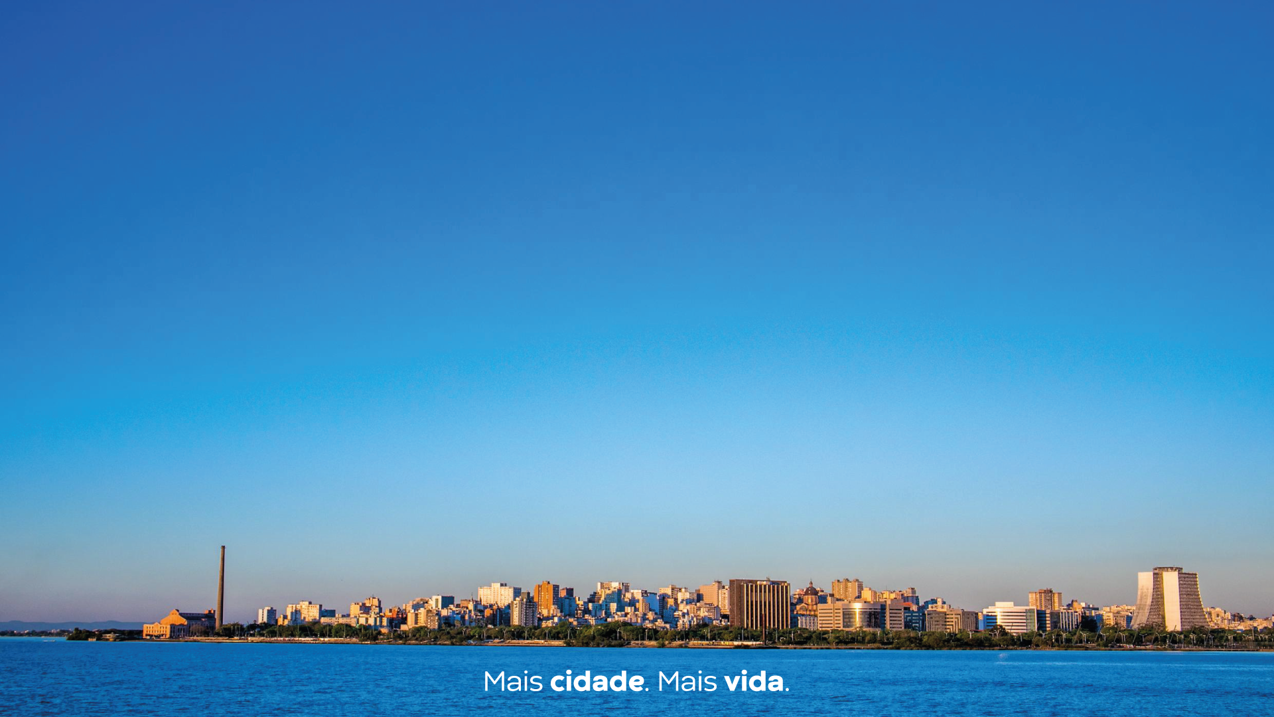

Novo 156: Central do Cidadão
Secretaria Municipal de Transparência e Controladoria

Slide 2

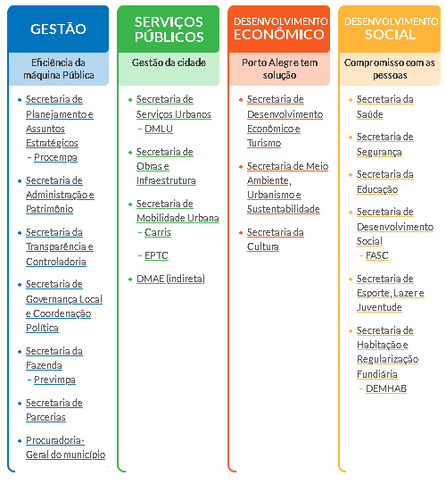
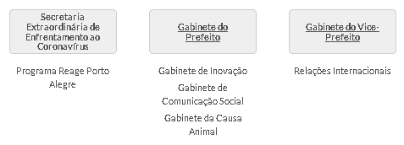
O que NÃO vamos falar hoje:

Slide 3
Revisão

Slide 4
FASC
A Fundação de Assistência Social e Cidadania – FASC é o órgão gestor da Política de Assistência Social no Município de Porto Alegre, responsável pela oferta de serviços, programas e benefícios que promovam a inclusão de cidadãos, famílias e grupos que se encontram em situação de vulnerabilidade e risco social.

Slide 5
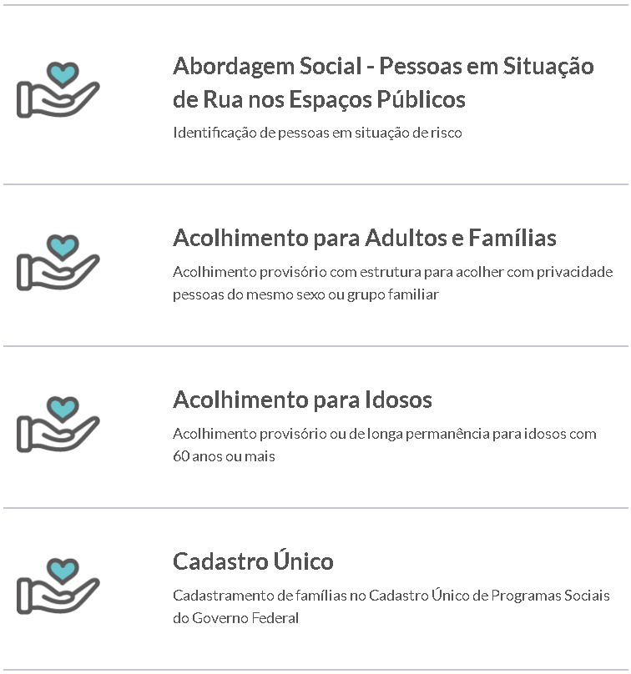
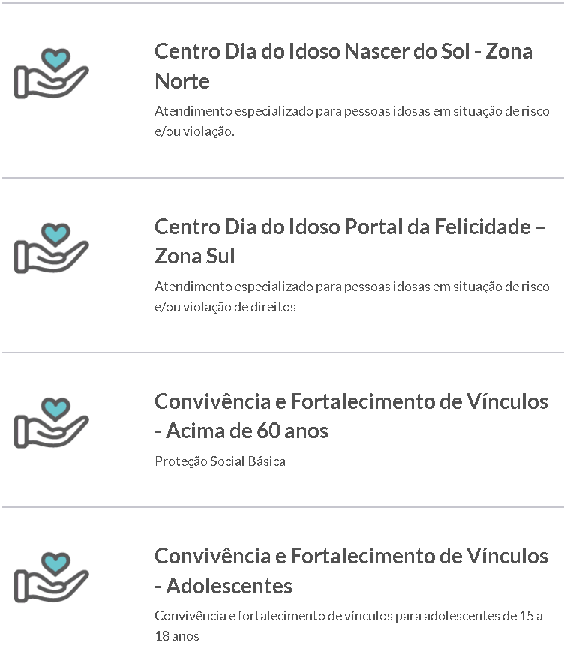
FASC

Slide 6
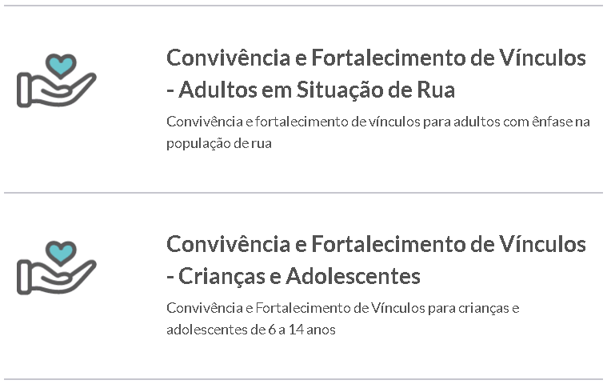
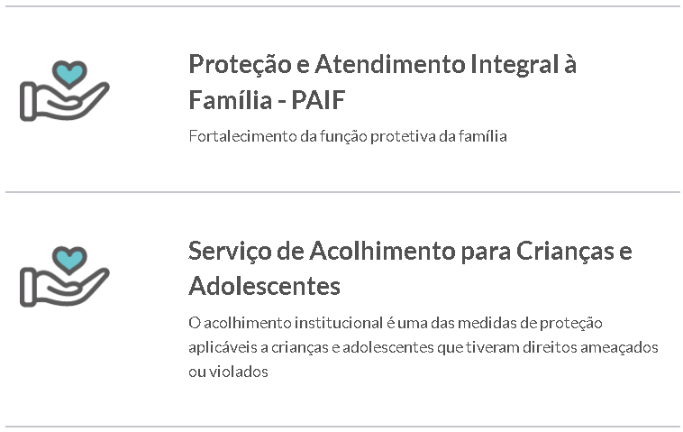
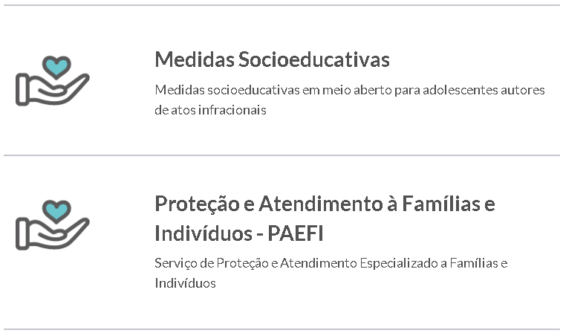
FASC

Slide 7
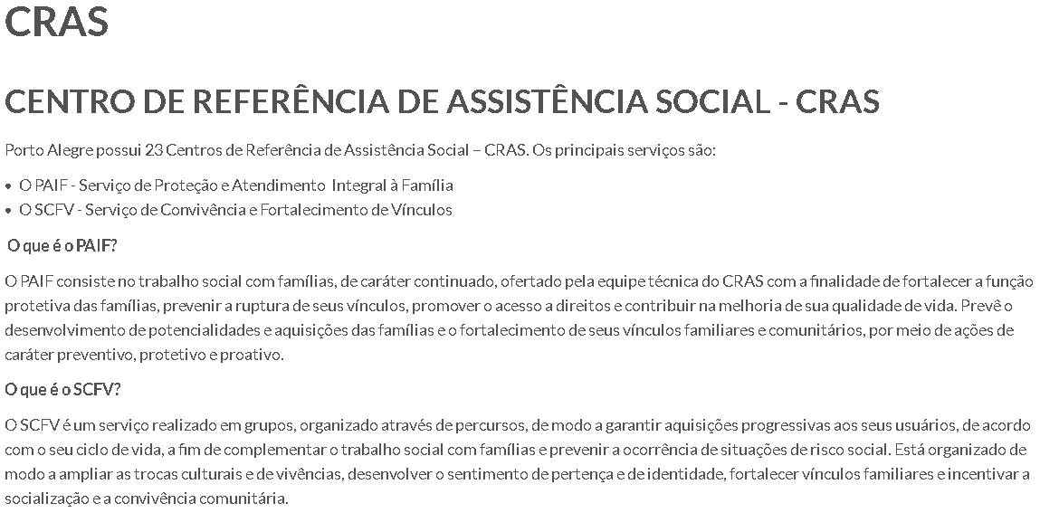
FASC – CRAS x CREAS

Slide 8
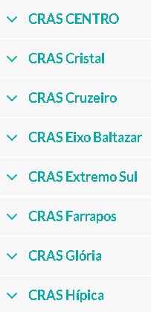
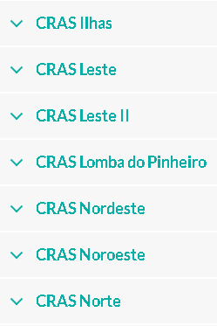
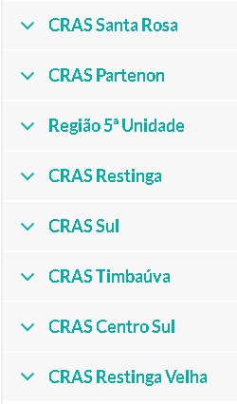
FASC – CRAS x CREAS

Slide 9
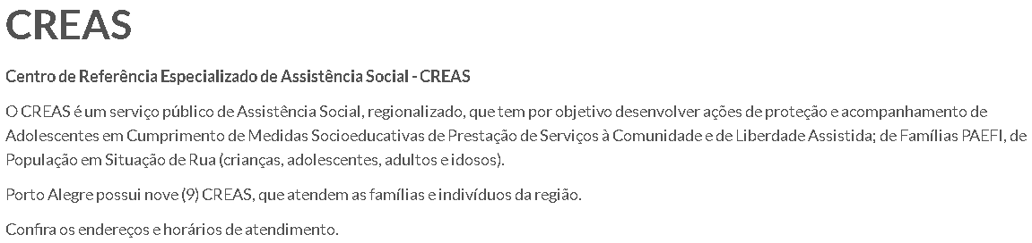
FASC – CRAS x CREAS

Slide 10
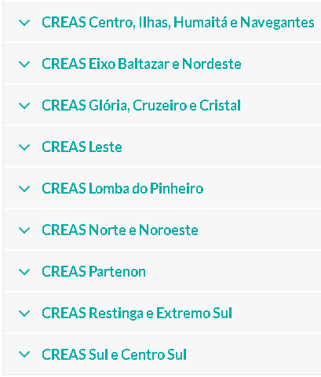
FASC – CRAS x CREAS

Slide 11
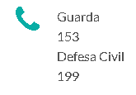
SMSEG
A Secretaria Municipal de Segurança (SMSEG) é responsável pelo planejamento e definições de políticas públicas de segurança municipal, executando atividades de prevenção e proteção, e ganhou status de uniformidade no início do ano de 2013, com a divisão do segmento de segurança e direitos humanos no Executivo.
Conforme o texto aprovado pelo plenário da Câmara Municipal que alterou a lei 9.056/2002 de Secretaria Municipal de Direitos Humanos e Segurança Urbana para a nova nº 11.399/2012 que instituiu a Secretaria Municipal de Segurança, caberá à SMSEG, a definição, a articulação e a operação de políticas de segurança pública no âmbito do município de Porto Alegre, respeitando as competências de órgãos públicos que atuam no segmento público nas esferas estadual e federal.

Slide 12

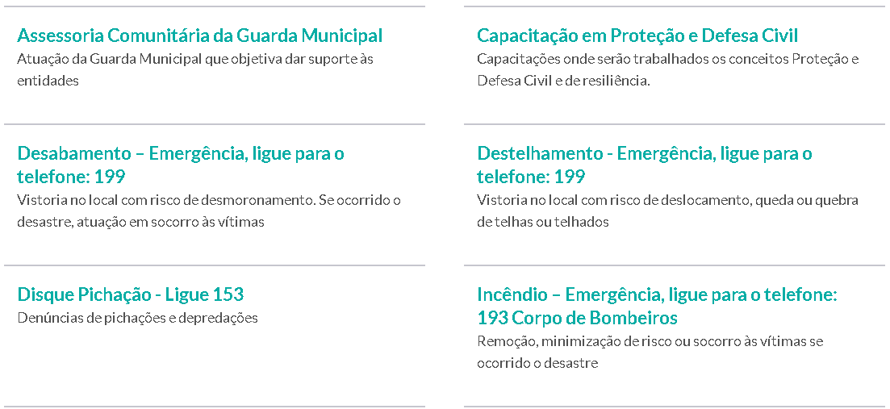
SMSEG

Slide 13
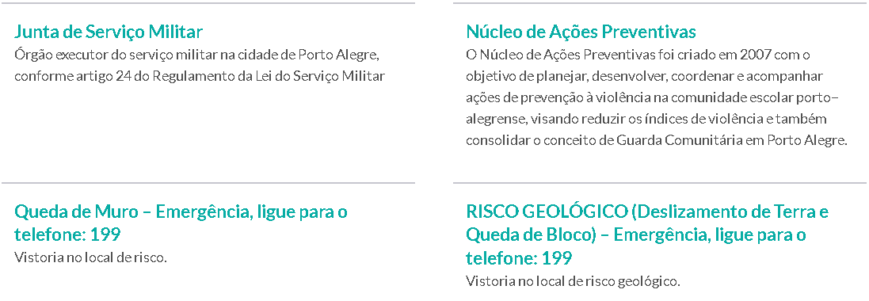
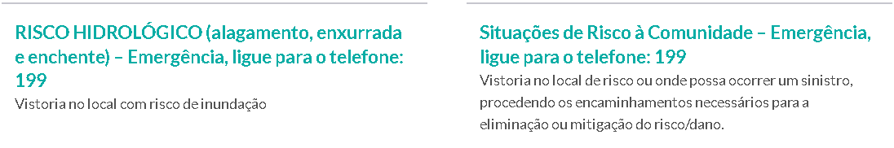
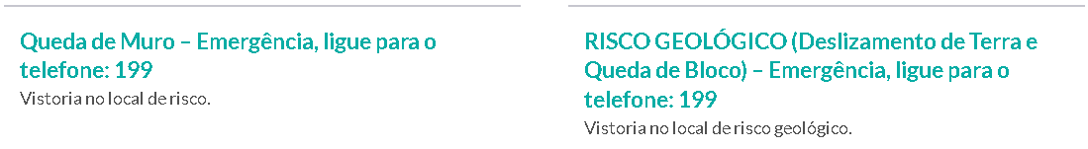
SMSEG

Slide 14
PMPA: Eixo Serviços Públicos

Slide 15
SMOI

Slide 16
SMOI
A SMOI é responsável pela execução, conservação e fiscalização de obras públicas municipais.
A Secretaria Municipal de Obras e Infraestrutura (Smoi) é responsável por formular, planejar, coordenar, articular e controlar as políticas voltadas para as atividades relativas à execução, conservação e fiscalização de obras públicas municipais, sendo eles de construção, reforma e manutenção, nos termos propostos pelos órgãos da Administração Direta, e por cooperação técnica com os órgãos e as entidades da Administração Indireta. É responsável ainda pela formulação, coordenação, articulação e execução de projetos e obras de implantação, estruturação e revitalização de vias urbanas.

Slide 17
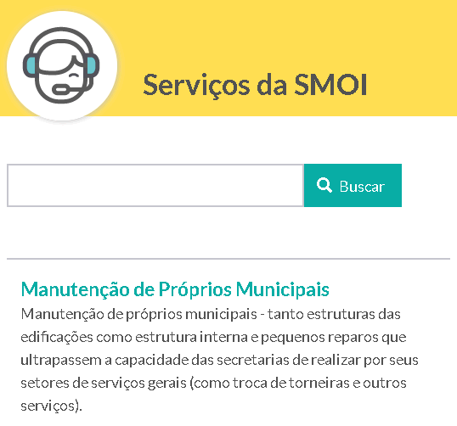
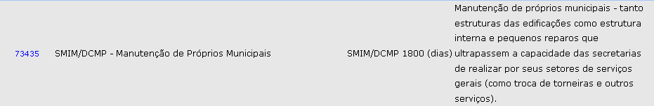
SMOI

Slide 18
SMMU

Slide 19
SMMU
A SMMU coordena as políticas voltadas ao Sistema Municipal de Transporte Público e de Circulação.
A secretaria está encarregada de formular, planejar, coordenar, articular e controlar as políticas voltadas para as atividades relativas ao Sistema Municipal de Transporte Público e de Circulação.
Em suas atividades fins está também: realizar projetos, estudos e iniciativas que colaborem para o desenvolvimento da logística e dos meios de infraestrutura e transporte, propiciando aos usuários os meios de locomoção social mais adequados; proporcionar a modicidade tarifária aos usuários do Sistema Municipal de Transporte Público e de Circulação; supervisionar as demandas relativas ao controle e à operação da mobilidade da Empresa Pública de Transporte e Circulação (EPTC); supervisionar as demandas relativas ao serviço público prestado pela Companhia Carris Porto Alegrense (Carris).

Slide 20

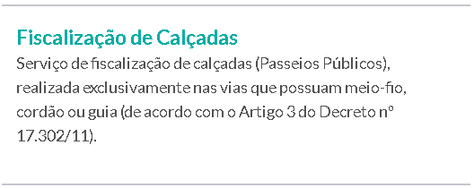
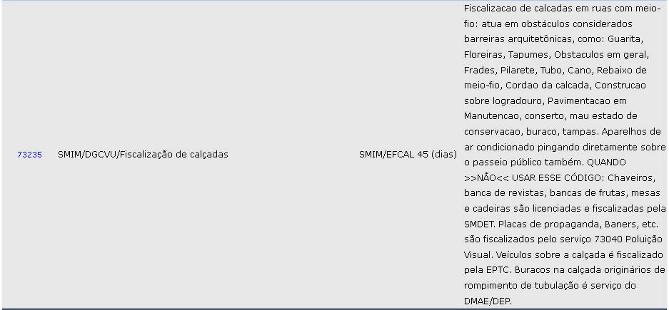
SMMU

Slide 21
PMPA: Eixo Desenvolvimento Econômico

Slide 22
SMDET

Slide 23
SMDET
A SMDET tem a missão de administrar as demandas relativas à indústria, comércio, produção, turismo, inovação e licenciamentos da cidade.
Cabe à secretaria: planejar, formular, implementar, fomentar, coordenar, fiscalizar, articular, controlar e acompanhar as políticas públicas para o desenvolvimento econômico e turismo.
Compete também a execução, promoção, apoio ou patrocínio a projetos ou eventos de interesse econômico, social, turístico, cultural, religioso e outros similares. Bem como a promoção do município estadual, nacional e internacional. Elaborar estudos e pesquisas que norteiam os temas citados, bem como a conjuntura econômica da cidade.
Desenvolver e executar as políticas públicas para captação de investimentos, fomento do empreendedorismo e ampliação da competitividade local. Promover a defesa e representação dos consumidores. Fazer o licenciamento das atividades econômicas; elaborar as políticas para o desenvolvimento territorial rural; atuar em conjunto com a Secretaria Municipal da Fazenda (SMF) no desenvolvimento da política tributária do Município de Porto Alegre concernente à atividade econômica.

Slide 24

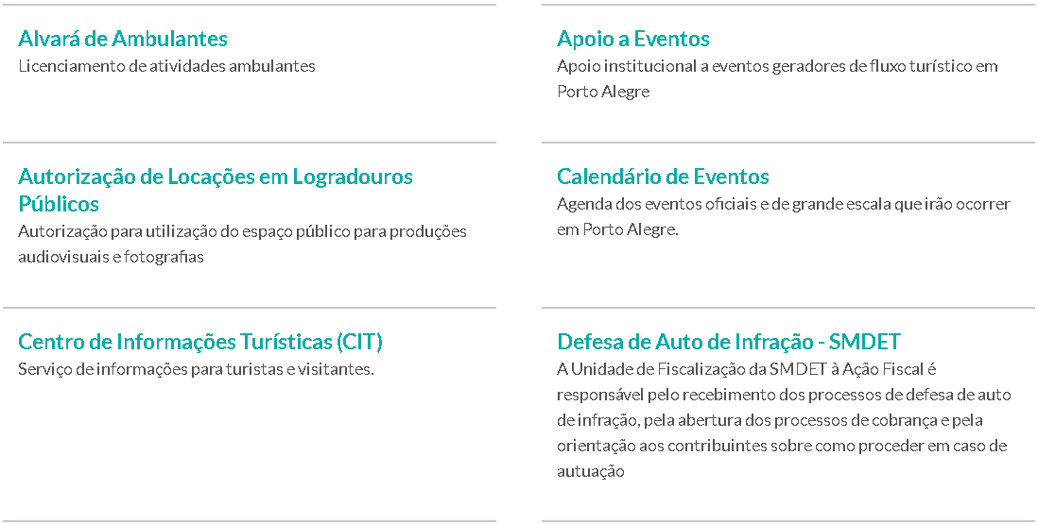
SMDET

Slide 25
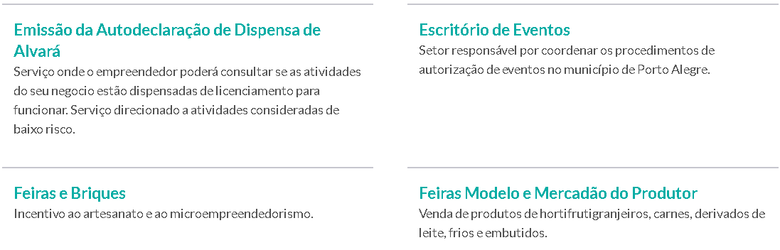
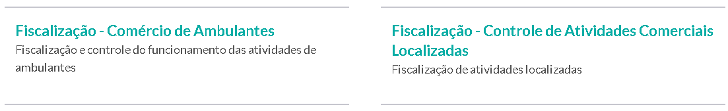
SMDET

Slide 26
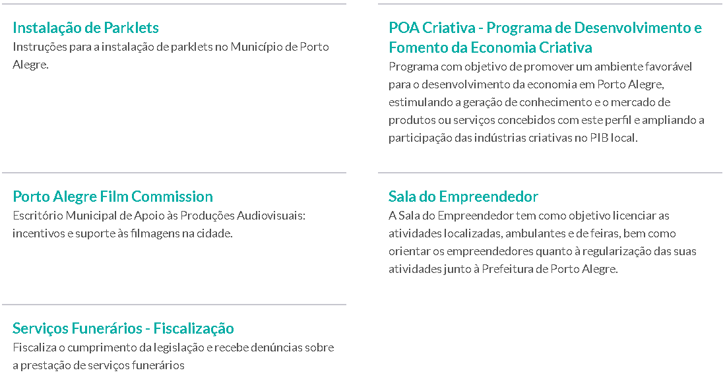
SMDET

Slide 27
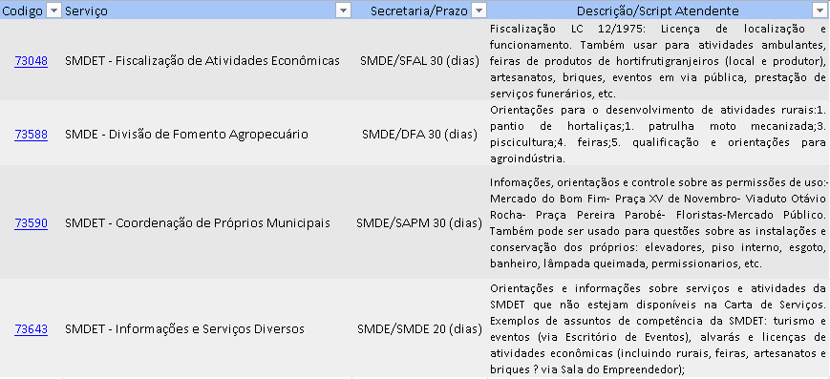
SMDET

Slide 28
SMAMUS

Slide 29
SMAMUS
A SMAMUS está encarregada de promover o planejamento urbano, a elaboração e a atualização do Plano Diretor de Desenvolvimento Urbano Ambiental (PDDUA), bem como a fiscalização da correta aplicação da legislação urbano-ambiental. Responsável por promover equilíbrio entre o uso racional dos recursos ambientais e a geração de renda, visando à qualidade de todas as formas de vida.
Atua na promoção e no desenvolvimento urbano, controle e o uso do solo, envolvendo a viabilidade e o impacto de obras e empreendimentos, a aplicação dos instrumentos de regulação do uso do solo e o licenciamento e a manutenção e a vistoria dos projetos de edificação;
Responsável pelos processos de licenciamento ambiental, urbano e de regularização fundiária de forma integrada e conceber o licenciamento urbanístico e ambiental;
Realizar o planejamento, a implantação e a gestão de áreas verdes, parques, praças e verdes complementares.

Slide 30

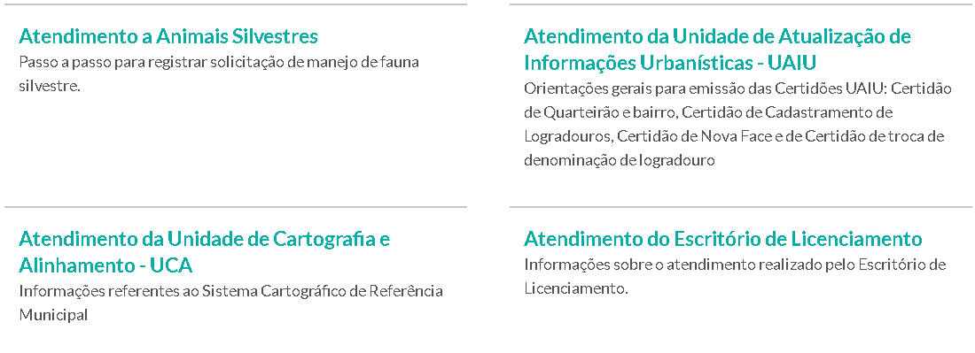
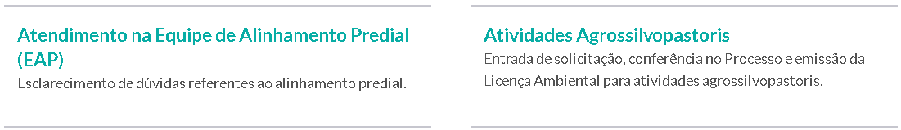
SMAMUS

Slide 31
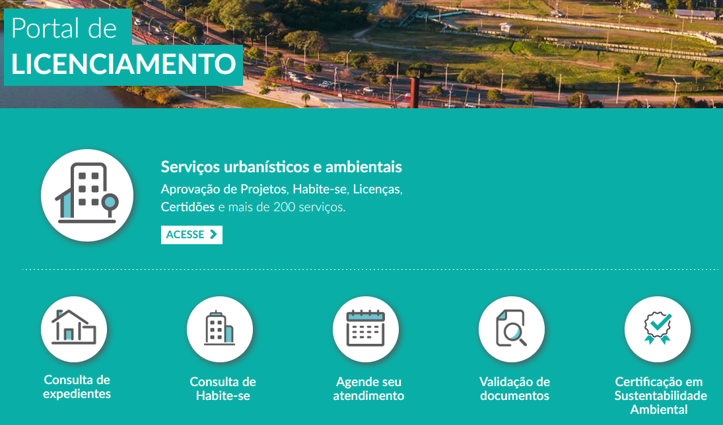
SMAMUS

Slide 32
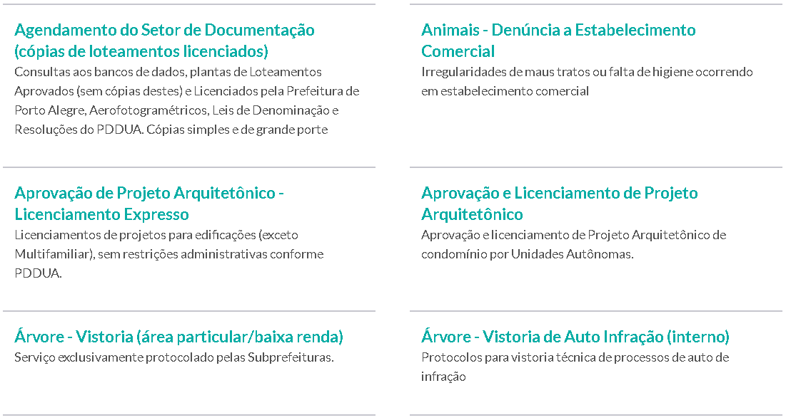
SMAMUS

Slide 33
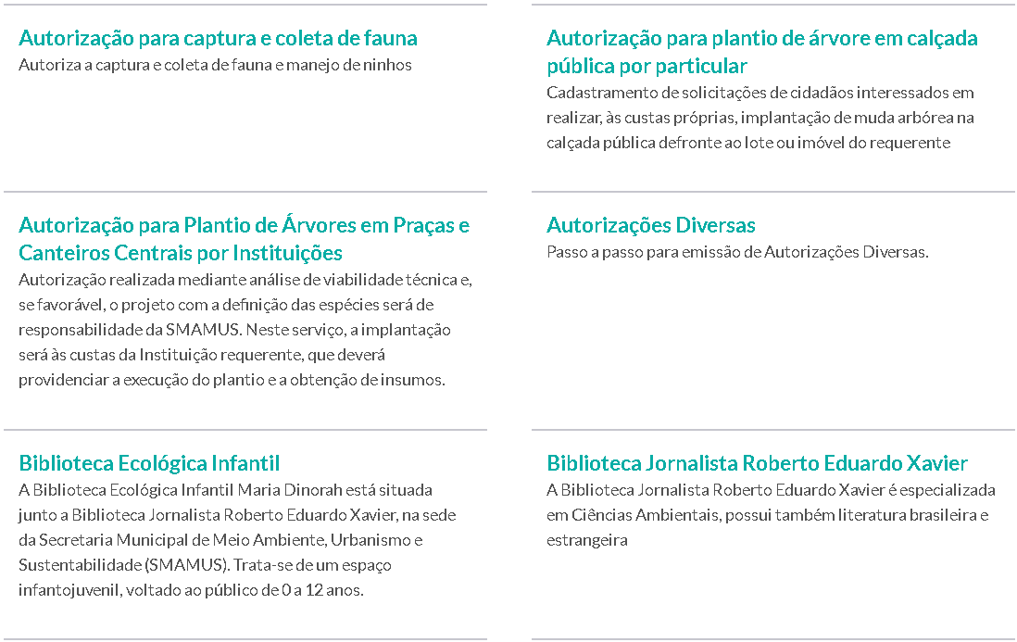
SMAMUS

Slide 34
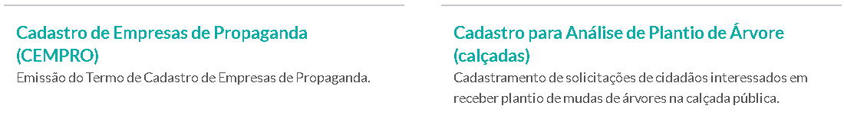
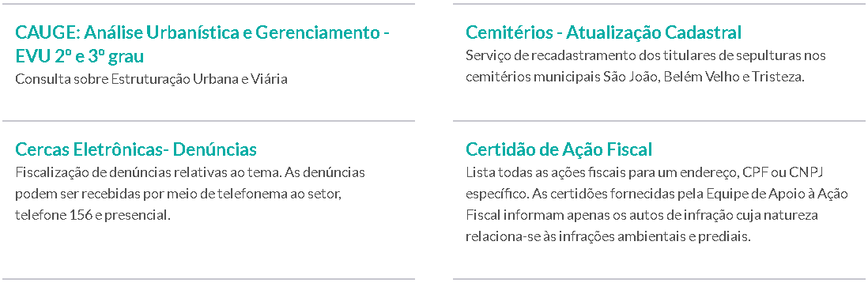
SMAMUS

Slide 35
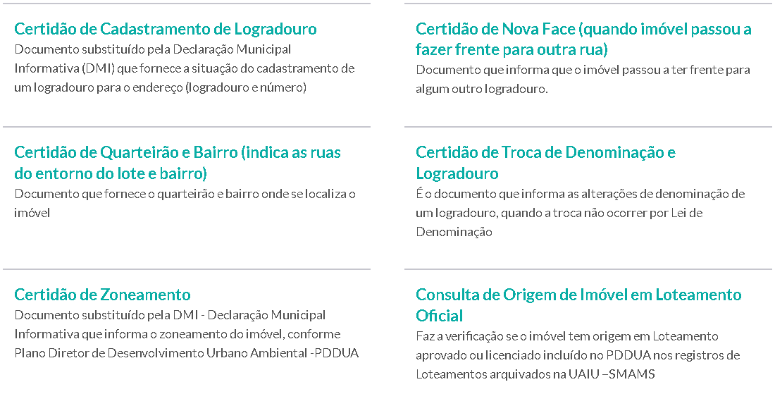
SMAMUS

Slide 36
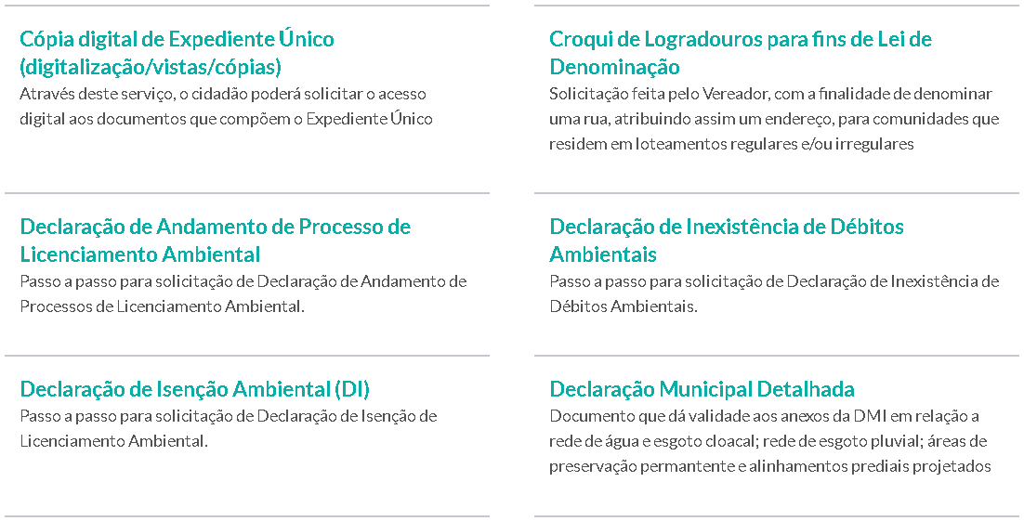
SMAMUS

Slide 37
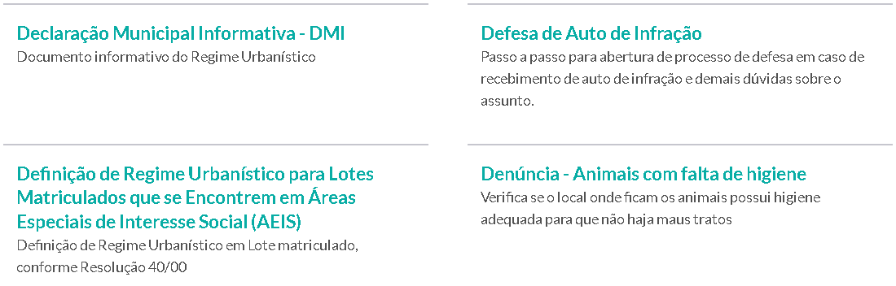
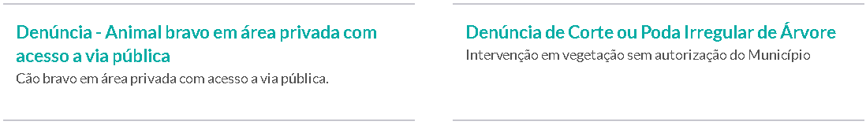
SMAMUS

Slide 38
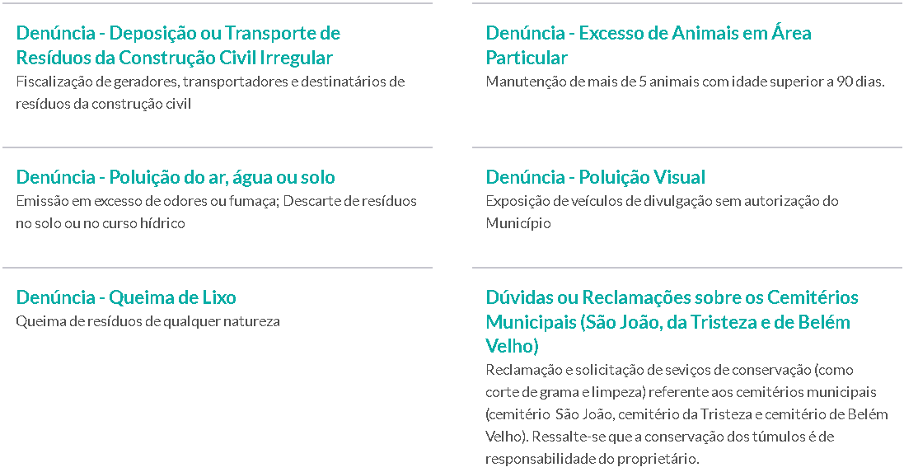
SMAMUS

Slide 39
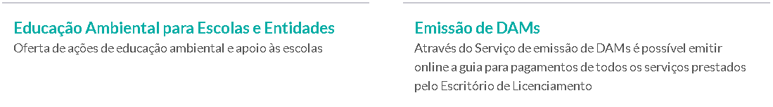
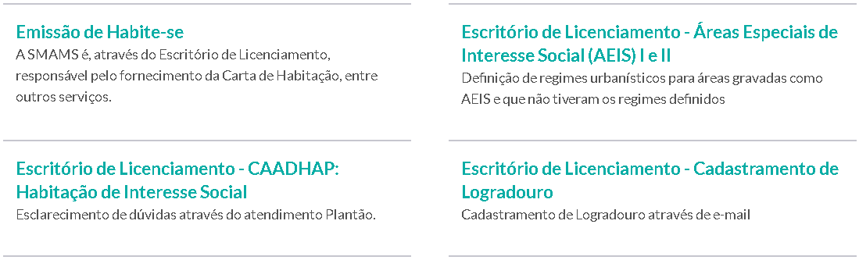
SMAMUS

Slide 40
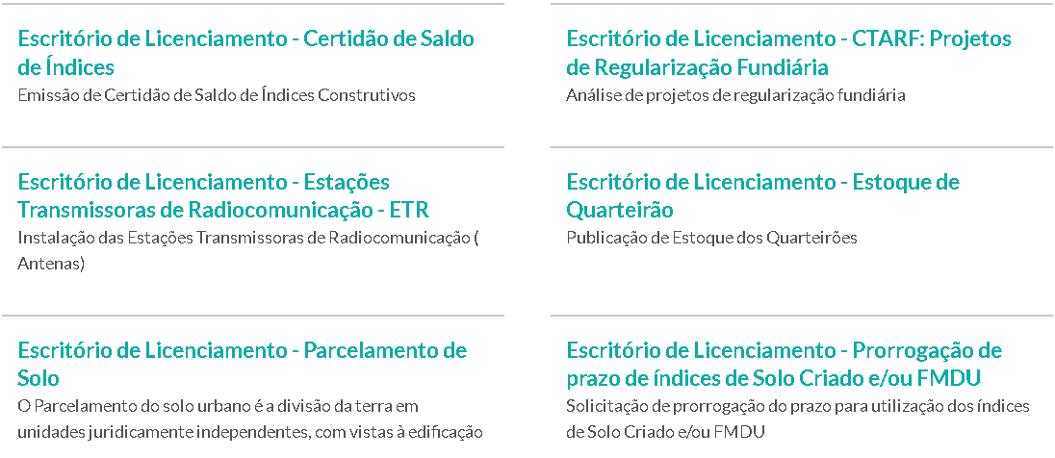
SMAMUS

Slide 41
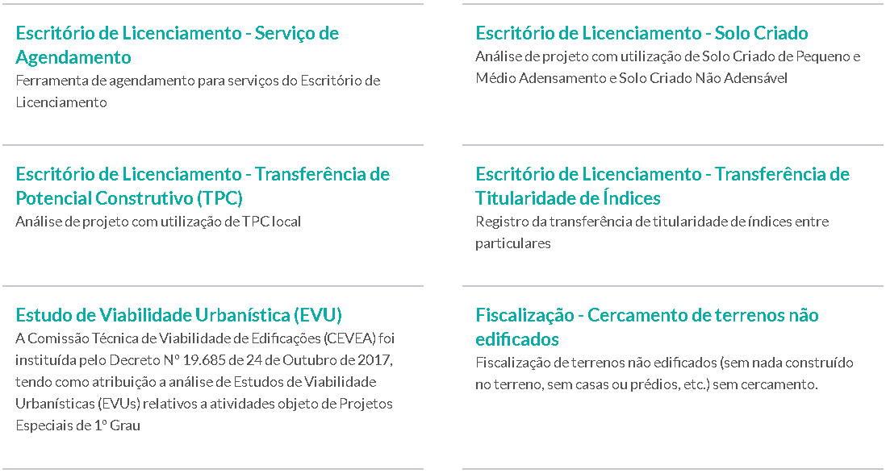
SMAMUS

Slide 42
SMAMUS

Slide 43
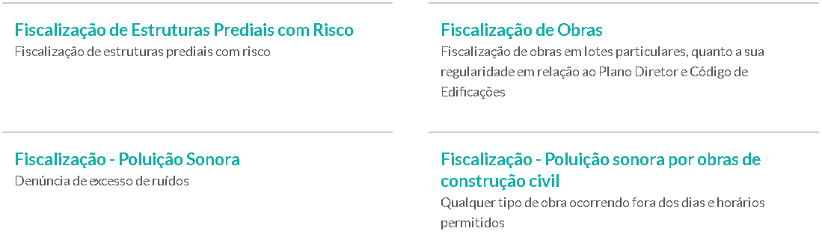
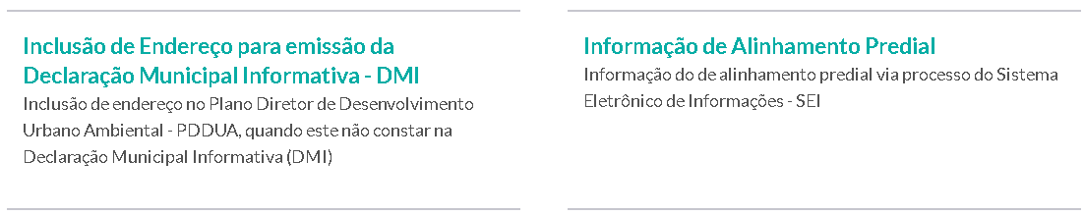
SMAMUS

Slide 44
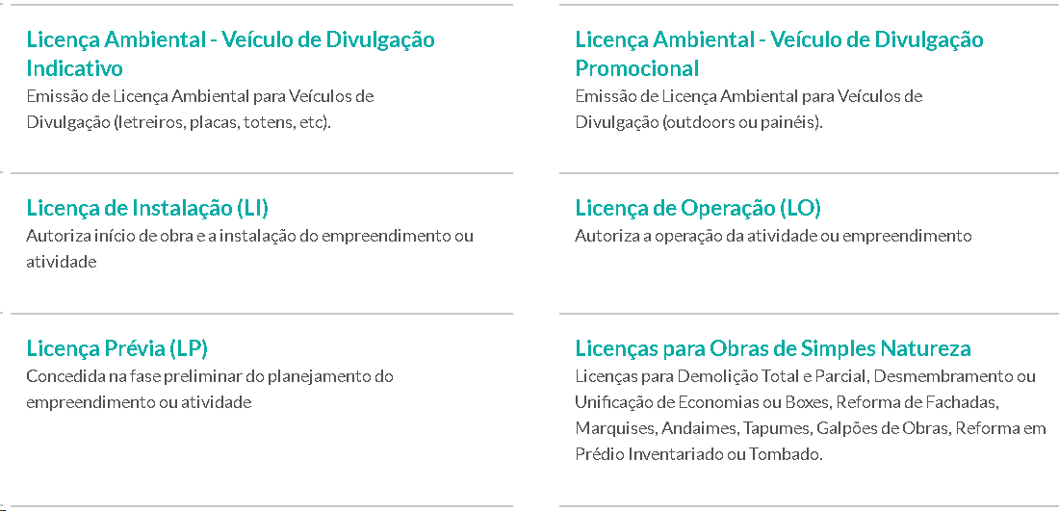
SMAMUS

Slide 45
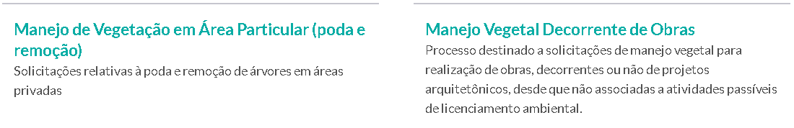
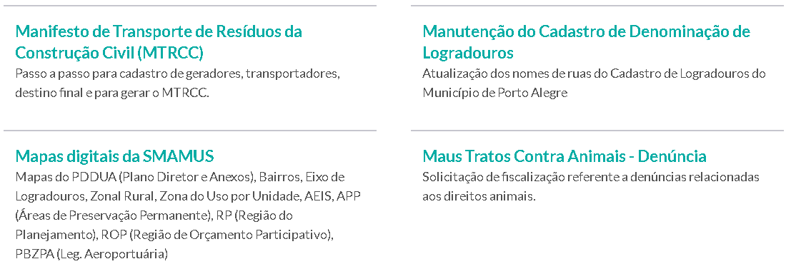
SMAMUS

Slide 46
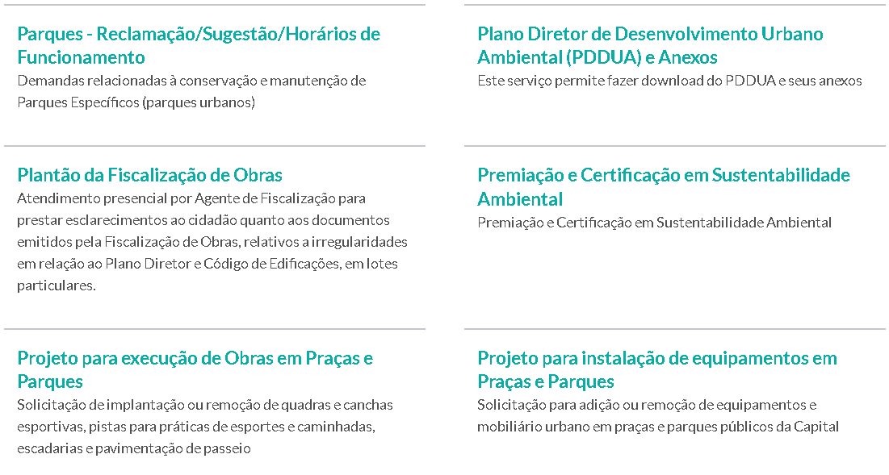
SMAMUS

Slide 47

SMAMUS

Slide 48

SMAMUS

Slide 49

SMAMUS
“Bloco” 1 de códigos da SMAMUS: Praças, Parques e Similares

Slide 50

SMAMUS
“Bloco” 1 de códigos da SMAMUS: Praças, Parques e Similares

Slide 51

SMAMUS
“Bloco” 2 de códigos da SMAMUS: Fiscalização de Animais & Fauna Nativa

Slide 52

SMAMUS
“Bloco” 2 de códigos da SMAMUS: Fiscalização de Animais & Fauna Nativa

Slide 53

SMAMUS
“Bloco” 3 de códigos da SMAMUS: Fiscalizações Ambientais e Arquitetônicas

Slide 54


SMAMUS
“Bloco” 3 de códigos da SMAMUS: Fiscalizações Ambientais e Arquitetônicas

Slide 55
SMCEC

Slide 56
SMCEC
A SMCEC é responsável pela implementação da política cultural em suas diversas áreas, como música, teatro e artes visuais. Responsável pela implementação da política cultural em áreas como música, teatro, dança, artes visuais, literatura e memória cultural, a SMCEC é o maior agente cultural da cidade de Porto Alegre.
Além da promoção de eventos culturais próprios, da organização de prêmios e de concursos, e da realização de projetos sazonais em espaços públicos da cidade, a secretaria é, ainda, parceira em eventos promovidos por outras entidades, como a Feira do Livro, a Bienal do Mercosul e o Porto Verão Alegre.
A SMCEC é, além disso, realizadora de várias iniciativas que contam com o apoio de patrocinadores externos, como a Semana de Porto Alegre, o Acampamento Farroupilha e o Porto Alegre Em Cena.
A Secretaria conta, também, com uma Coordenação de Descentralização da Cultura, cuja responsabilidade é implementar políticas públicas que respeitem e integrem as manifestações culturais características e originais de cada região da cidade.

Slide 57


SMCEC

Slide 58


SMCEC

Slide 59

SMCEC

Slide 60


SMCEC

Slide 61

SMCEC

Slide 62

SMCEC

Slide 63


SMCEC

Slide 64

SMCEC

Slide 65
PMPA: Eixo Desenvolvimento Social

Slide 66
SMED

Slide 67
SMED
A SMED tem como principal atribuição elaborar, implantar e coordenar a política educacional do município de Porto Alegre.
A Secretaria Municipal da Educação é uma das mais antigas da prefeitura de Porto Alegre: foi criada em 1955. À SMED cabe elaborar e implantar a política educacional municipal, assim como regular e coordenar a prestação de serviços no ecossistema do ensino infantil e fundamental.
Mais de 60 mil alunos são atendidos nas redes cuja gestão está diretamente a cargo da SMED – a Rede Municipal de Ensino (RME). A qualidade da educação oferecida a crianças, jovens e adultos é a prioridade do trabalho da Secretaria.
Sua competência legal abrange a Educação Infantil e o Ensino Fundamental.

Slide 68


SMED

Slide 69


SMED

Slide 70

SMED

Slide 71
SMDS

Slide 72
SMDS
A SMDS dedica-se a garantir ao cidadão porto-alegrense em risco ou vulnerabilidade social o acesso aos Direitos Sociais Básicos.
Órgão encarregado da definição, articulação e execução das políticas relativas à: proteção integral, proteção à vulnerabilidade pessoal e comunitária, enfrentamento à pobreza, inclusão social e acessibilidade a quem mais precisa, acesso ao mundo do trabalho, emprego e renda e defesa dos direitos humanos. Realizando ações de Proteção e de Fomento ao Desenvolvimento Social sustentável, com autonomia.
Coordena e desenvolve ainda políticas de respeito e valorização das diferenças e da diversidade, proteção da mulher, promoção da igualdade racial, da diversidade sexual, dos idosos, dos imigrantes, migrantes e refugiados, dos indígenas, bem como politicas de interesses difusos voltados ao desenvolvimento social das pessoas na cidade.
É também de responsabilidade da Secretaria os serviços prestados pela Fundação de Assistência Social e Cidadania (FASC), dos Conselhos Municipais de Direitos, Fundos de Financiamento e Centro de Apoio aos Conselhos Tutelares

Slide 73


SMDS

Slide 74


SMDS

Slide 75

SMDS

Slide 76


SMDS

Slide 77
SMELJ

Slide 78
SMELJ
A SMELJ é responsável pela coordenação e execução da política municipal de esporte, objetivando a difusão das atividades físicas e desportivas.
A SMELJ promove, incentiva e fomenta o esporte, a recreação e o lazer em todas as categorias e modalidades, com projetos próprios e em parceria com entidades afins, visando à inclusão social.
A finalidade da SMELJ é garantir à população o acesso universal ao esporte e ao lazer; e promover, elaborar, discutir, executar e propor políticas públicas que permitam e garantam a integração e a participação do jovem no processo social, econômico e político do município de Porto Alegre.

Slide 79


SMELJ

Slide 80
SMELJ

Slide 81

SMELJ

Slide 82


SMELJ

Slide 83
SMHARF & DEMHAB

Slide 84
SMHARF & DEMHAB
A SMHARF atua nas políticas de habitação do município: cabe à secretaria a formulação, planejamento, coordenação e articulação das políticas de habitação de interesse social e de desenvolvimento urbano, com o objetivo de promover a universalização do acesso à moradia. E, ainda completam suas atividades: executar, em parceria com o Departamento Municipal de Habitação (DEMHAB), as políticas de habitação e regularização fundiária; promover a regularização fundiária na forma da legislação em vigor. Coordenar a política de remoção e o reassentamento de pessoas localizadas em áreas de risco, a partir da coordenação de projetos habitacionais e de política de Bônus-Moradia; planejar e coordenar a política de melhorias urbanísticas em áreas de ocupação irregular; estabelecer critério de prioridade de demanda da política habitacional no âmbito do Município de Porto Alegre.
O Departamento Municipal de Habitação (DEMHAB), é a autarquia responsável por desenvolver a gestão da política habitacional de interesse social do Município, em conformidade com as Leis Vigentes. O DEMHAB desenvolve três eixos de atuação: regularização urbanística e fundiária, reassentamento e produção habitacional, e cooperativismo habitacional e de trabalho.

Slide 85


SMHARF & DEMHAB

Slide 86
PMPA: Gabinetes

Slide 87
GP & GCS

Slide 88
GP & GCS
O Gabinete do Prefeito (GP) exerce uma função de extrema relevância para a cidade e sua população. Serve de elo entre o chefe do Executivo, a comunidade e os demais segmentos da sociedade. É neste setor que são tomadas as decisões que influenciam a vida das pessoas e preparam o Município para o futuro. Cabe ao Gabinete promover a interface entre o prefeito, secretarias, empresas e departamentos municipais, além de associações de classe, entidades públicas e privadas e órgãos das esferas estadual e federal.
O Gabinete de Comunicação Social (GCS) tem o objetivo de assessorar o prefeito nos assuntos relativos à política de comunicação e divulgação da Administração Direta e Indireta. Promove a integração e o diálogo da Prefeitura de Porto Alegre com a sociedade, garantindo acesso à informação, transparência e publicidade sobre as ações, os programas e os serviços oferecidos pela administração municipal.

Slide 89

GP & GCS

Slide 90
GI

Slide 91
GI
O Gabinete da Inovação, é um órgão subordinado ao Gabinete do Prefeito, e que tem a vocação de articular e executar políticas públicas de fomento à inovação e ao desenvolvimento científico e tecnológico.
Cabe ainda ao Gabinete a promoção e o incentivo à implementação de atividades de alta tecnologia no Município de Porto Alegre, atuando em cooperação com as universidades, entidades públicas e privadas e com organismos internacionais. Atuando no apoio e estimulação órgãos, entidades e projetos que investirem em inovação, pesquisa, tecnologia e desenvolvimento científico.
Promover ações e projetos voltados para a implementação da criação de visão de futuro do Município de Porto Alegre e para a implementação de projetos de cidadania digital.
Entre as políticas do Gabinete estão o apoio ao empreendedorismo e a competitividade de empresas, bem como o desenvolvimento de projetos nas áreas de tecnologia da informação e governo digital, em conjunto com os demais órgãos da Administração Direta e Indireta.

Slide 92

GI

Slide 93
GCA

Slide 94
GCA
O Gabinete da Causa Animal (GCA), órgão subordinado ao Gabinete do Prefeito, tem como atribuições articular, implementar e gerenciar políticas públicas para os animais, com gestão sobre:
A promoção da saúde, da proteção, da defesa e do bem-estar de animais no município. O fortalecimento e apoio às ações desenvolvidas pelos munícipes e entidades que atuam em benefício da causa animal.
Cabe ainda executar e controlar as políticas de adoção de caninos e felinos, coibir maus-tratos aos animais, além de promover a educação ambiental com ênfase ao respeito à vida animal, à guarda responsável e à adoção consciente.

Slide 95


GCA

Slide 96


GCA

Slide 97

GCA

Slide 98

Equipe URC-SMTC
Adriana Gambino– Diretora-Geral & Fiscal de Contrato do 156
Gilvan Marques – Chefe de Unidade
Thiago Edmundo Motta – Sistemas & Fiscal de Serviço do 156
Mauro Sérgio Rodrigues – Controle de Qualidade & Carta de Serviços
Melissa Mello – Comunicação & Programas Sociais
João Victor Nichele – Dados Estatísticos (estagiário)
Secretaria Municipal de Transparência e Controladoria – SMTC
Rua Siqueira Campos, nº 1.300 / 10º andar, Sl. 1045
fiscalizacao156@portoalegre.rs.gov.br
Telefones (51) 3289-1555 & (51) 3289-1278

